Slide 1
Cross-selling ofert on Purchase
Presentación: Luis Sánchez Peña
sanchezlsp@gmail.com
Fecha: 4 de Julio de 2017

Slide 2
Cross-selling ofert on Purchase introducción
Blackwell Electronics’CTO Danielle Sherman quiere que a través del análisis de datos de ventas conozcamos los productos más atractivos para el cliente según el producto que compra.
Los cuatro productos a analizar son:
5-Alienware AAR4-10000BK
6-HP LaserJet Pro CP1025NW
7-Brother MFCJ6910DW business Inkjet
8- Brother Printer MFC7360N
Debe darse una justificación para cada consejo y en su caso observaciones.

Slide 3
Cross-selling ofert on Purchase
Contexto y calidad de los datos
La empresa entrega fichero CSV con 157.818 instancias (ventas)
Los atributos son los productos vendidos.
En total hay 26 productos vendibles.
El fichero tiene tanto ¿MCAR como CAR? en el campo “Number of products purchased” Aunque para este análisis no afectarán.
Los campos aportados son insuficientes. Amplío con un campo de familia de producto.

Slide 4
Cross-selling ofert on Purchase
Resultado del análisis
Modelo | familia | instancias
Brother MFCJ6910DW Business Inkjet All-in-One Printer | Inkjet printer (color) | 32000
producto | Posición; average merit | argumento | observaciones
10 SquareTrade 2-Year Extended Warranty | 1 ; 9604+-103 | tranquilidad ante rotura.
14 Microsoft Office Home & Student 2010 | 2 ; 1443+-34 | productividad en un stardart
13 Brother Printer LC793PKS 3 Pack | 6 ; 424+-15 | para continuar si todo está cerrado.

Slide 5
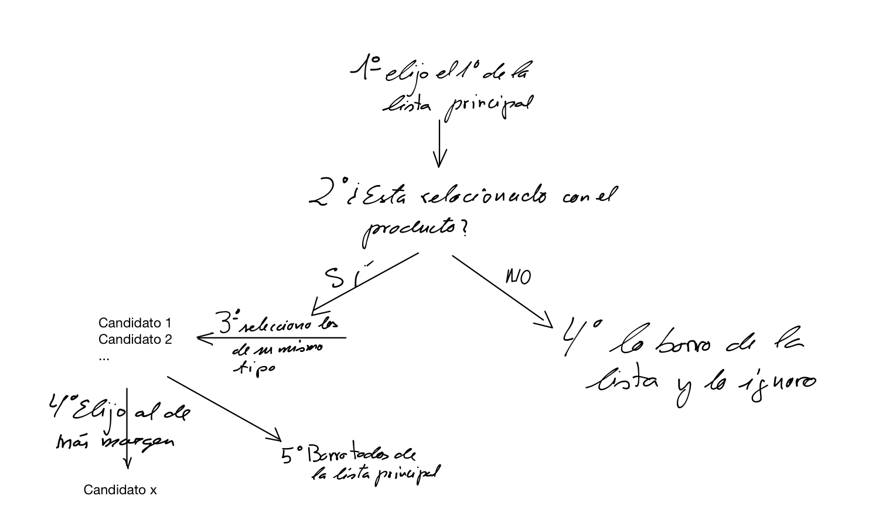
Cross-selling ofert on Purchase
Algoritmo de decisión
Misión: Descubrir qué tipo de producto le interesa al cliente y ofrecerle la mejor calidad/precio/margen

Slide 6
Cross-selling ofert on Purchase
Request
Disponer del P.V.P. del producto mejoraría la calidad del resultado.
Disponer del margen de beneficio mejoraría la calidad del resultado.
El campo sumatorio estaba defectuoso. La empresa debe revisar sus BBDD.

Slide 7
Cross-selling ofert on Purchase
Resumen
Se puede realizar un análisis de los productos más consumidos por un cliente y ofrecer otros productos para hacer obtener un cross-selling.
Los resultados animan a continuar con análisis de más productos para aumentar los beneficios de la empresa.
Una clasificación mayor de los productos y e incluir estas clasificación mejoraría la probabilidad de acierto. Incluir el precio del producto y el margen obtenido por la empresa aumentaría aún más los beneficios.

